Slide 1
Урок русского языка во 2 классе: Тема, главная мысль текста. Заглавие.
Автор материала:
Попова Оксана Юрьевна,
учитель начальных классов
МАОУ «СОШ №36» г. Кемерово, 2023г.

Slide 2
Содержание:
Тезаурус к теме урока
Текст
Тема
Главная мысль
Заглавие текста
Практические задания
Проверочная работа
Самопроверка/взаимопроверка
Формула урока
Информационные источники

Slide 3
Тезаурус
Название
Текст
Тема
Главная мысль
это высказывание, состоящее из двух или нескольких предложений, объединённых общей темой и связанных друг с другом по смыслу.
это то, о ком или о чём говорится в тексте.
главное, что хотел сказать автор.
заглавие текста.

Slide 4
Текст
это высказывание, состоящее из двух или нескольких предложений, объединённых общей темой и связанных друг с другом по смыслу

Slide 5
Тема
это то, о ком или о чём говорится в тексте

Slide 6
Главная мысль
главное, что хотел сказать автор

Slide 7
Название
заглавие текста

Slide 8
Прочитайте
Они даже гулять с детьми ходят и смотрят, чтобы детей никто не обидел.
Их учат, и они всякую работу делают: и бревна таскают, и землю копают, и воду таскают. Слоны - умные животные. (По Б. Житкову)
Можно ли утверждать, что это текст? Почему?
Расставь предложения так, чтобы получился текст.

Slide 9
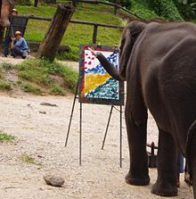
Слоны - умные животные.
Их учат, и они всякую работу делают: и бревна таскают, и землю копают, и воду таскают.
Они даже гулять с детьми ходят и смотрят, чтобы детей никто не обидел.
Сколько предложений в тексте?
Три предложения
Какой общей темой связаны предложения? О ком или о чем текст?
Текст о слонах
Что главное хотел сказал автор о слонах, какая главная мысль?
Слоны умные животные
Придумай заглавие к тексту.
Слоны. Умные слоны. Как слоны помогают человеку.

Slide 10
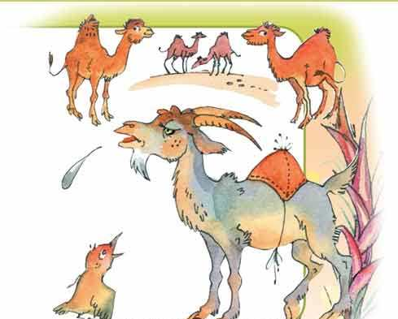
Прочитайте
С кем поведёшься, от того и наберёшься
Простой цветочек дикий
Попал в один букет с гвоздикой.
И что же? От неё душистым стал и сам.
Хорошее знакомство — в при́быль нам.
К. Ушинский
Найдите предложение, в котором говорится самое главное, что хотел сказать автор.
Докажите, что заголовок отражает главную мысль.
Пове­дёшься с хорошим человеком, сам хорошему научишься

Slide 11
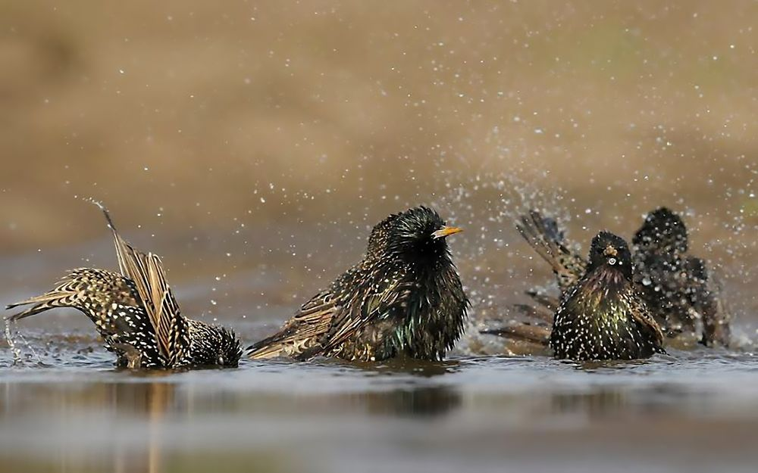
Прочитайте
От ночного дождя разлилась голубая лужа. В ней купались скворцы. Для них лужа - как озеро.
Забрались они бесстрашно в середину, грудью падают на поду, крыль­ями взбивают ее, привзлетывают... Брызги над лужей — фонтаном.
Скворцы так отчаянно пищат, что сразу можно понять: утреннее ку­пание для них — удовольствие.
Найди предложение, в котором заключена главная мысль текста.
Придумай заглавие к тексту.
Скворцы. Как купаются скворцы.
Купание для скворцов-удовольствие.

Slide 12
Проверочная работа
Прочитай текст и из предложенных выбери тему данного текста.
Был жаркий день. В саду под скамейкой спала собака Жучка. Леня взял палку и стал дразнить собаку. Жучка зарычала и бросилась на мальчика. Леня побежал, но Жучка успела укусить его. Леня заплакал.
Предложенные темы:
А. Был жаркий день.
Б. Леня.
В. Жучка.
Г. Леня и собака Жучка.

Slide 13
Прочитай текст, выбери наиболее удачный заголовок.
Лисичка зимой мышкует – мышей ловит. Она вступает на пенек, чтобы подальше было видно, и слушает, и смотрит: где под снегом мышь пискнет, где снег чуть-чуть шевельнется. Услышит, заметит – кинется. Готово: попалась мышь в зубы рыжей пушистой охотнице! (Е. Чарушин)
Варианты:
А. Лиса.
Б. Пушистая охотница.
В. Лиса и мыши.

Slide 14
Прочитай и определить тему и основную мысль текста:
Букварь помогает первокласснику быстро выучить буквы. Читая букварь, ребята узнают много нового и интересного. После букваря школьники начинают хорошо читать другие книги.

Slide 15
Самопроверка
Прочитай текст и из предложенных выбери тему данного текста.
Был жаркий день. В саду под скамейкой спала собака Жучка. Леня взял палку и стал дразнить собаку. Жучка зарычала и бросилась на мальчика. Леня побежал, но Жучка успела укусить его. Леня заплакал.
Предложенные темы:
А. Был жаркий день.
Б. Леня.
В. Жучка.
Г. Леня и собака Жучка.

Slide 16
Прочитай текст, выбери наиболее удачный заголовок.
Лисичка зимой мышкует – мышей ловит. Она вступает на пенек, чтобы подальше было видно, и слушает, и смотрит: где под снегом мышь пискнет, где снег чуть-чуть шевельнется. Услышит, заметит – кинется. Готово: попалась мышь в зубы рыжей пушистой охотнице! (Е. Чарушин)
Варианты:
А. Лиса.
Б. Пушистая охотница.
В. Лиса и мыши.

Slide 17
Прочитай и определить тему и основную мысль текста:
Букварь помогает первокласснику быстро выучить буквы. Читая букварь, ребята узнают много нового и интересного. После букваря школьники начинают хорошо читать другие книги.
Тема – букварь.
Основная мысль: «Букварь – важная и нужная книга».

Slide 18
Формула урока

Slide 19
Информационные источники
Российская электронная школа
Интернет урок. Библиотека видеоуроков

